Slide 1

E2E тестирование React-приложений

Slide 2
О себе
Разработчик
СКБ Контур
Тимлидил фронтенд двух проектов

Slide 3
React

Slide 4
E2E тесты решают

Slide 5


React + E2E

Slide 6
План
Основы E2E тестирования
Селекторы
Селекторы + React и что тут можно сделать
Примеры, плюсы-минусы
Инструментарий
Неожиаданный поворот!

Slide 7
Browser
System under test
Test

Slide 8
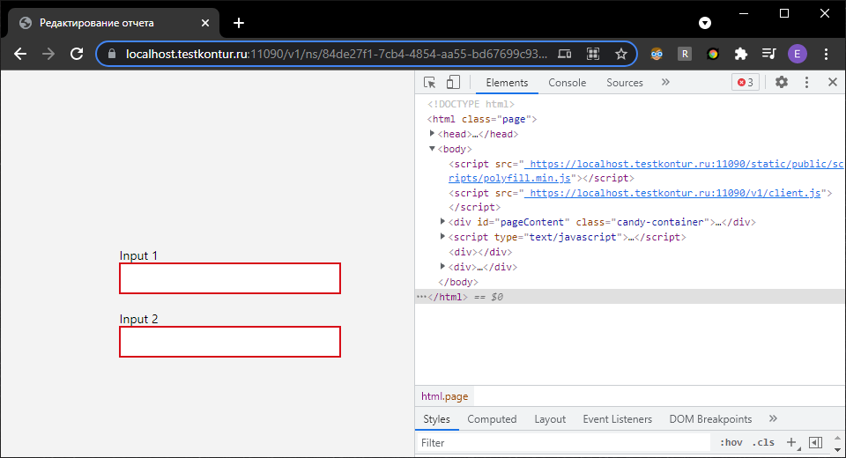



Slide 9
Селекторы

Slide 10
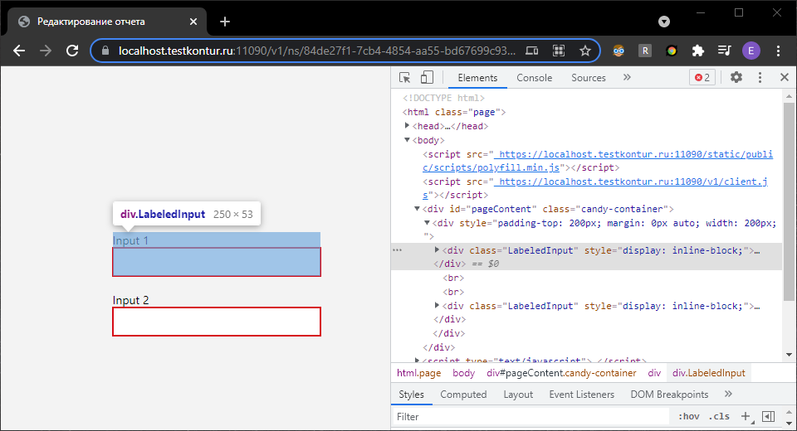

Slide 11
div.LabeledInput

Slide 12
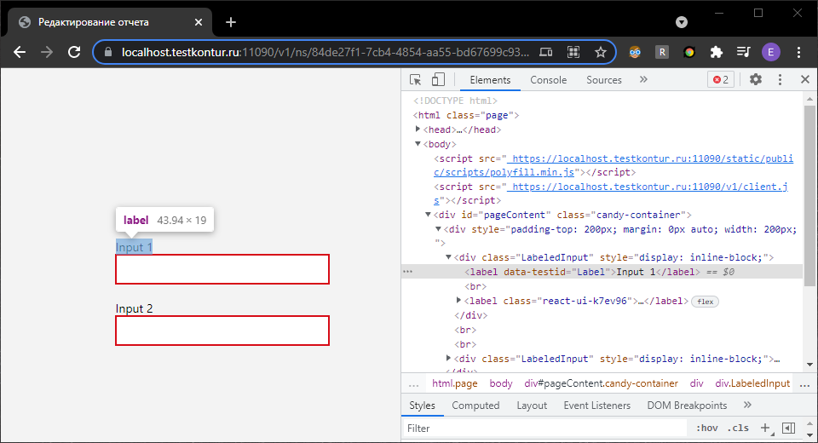

Slide 13
div.LabeledInput label[data-testid=Label]

Slide 14
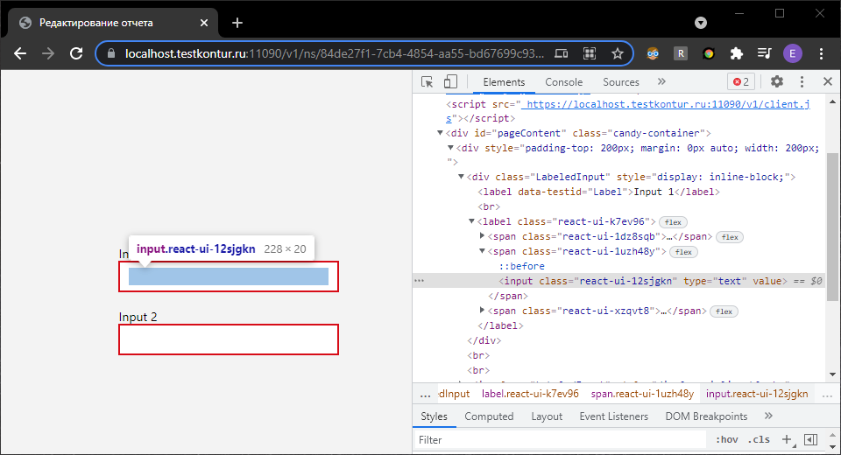

Slide 15
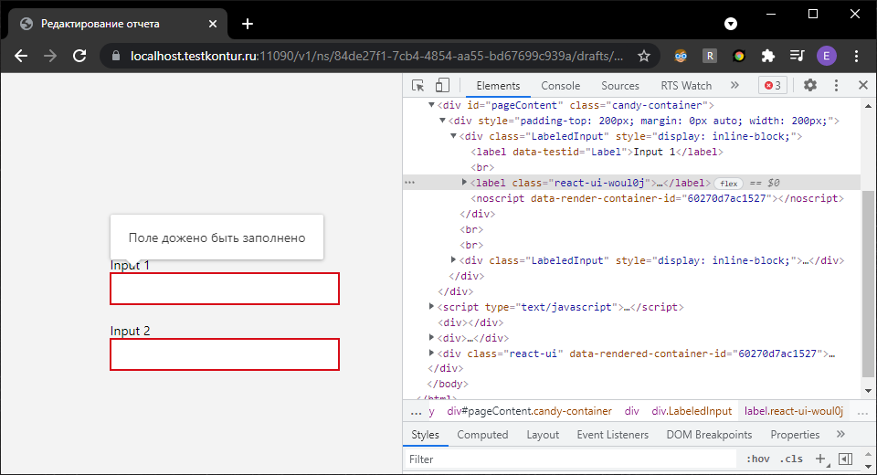

Slide 16
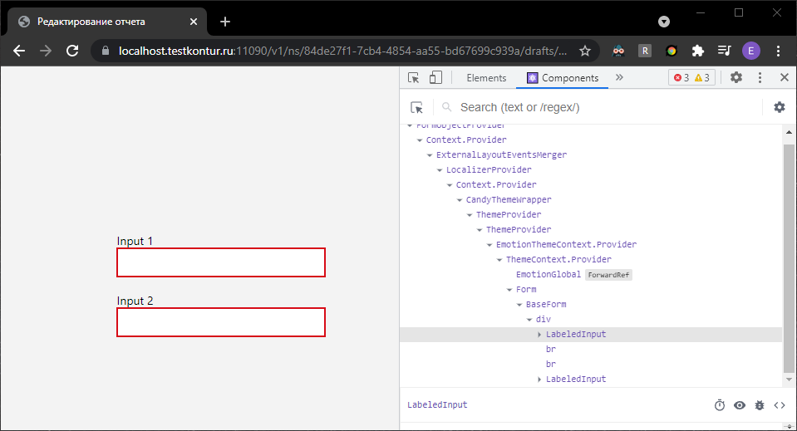



Slide 17
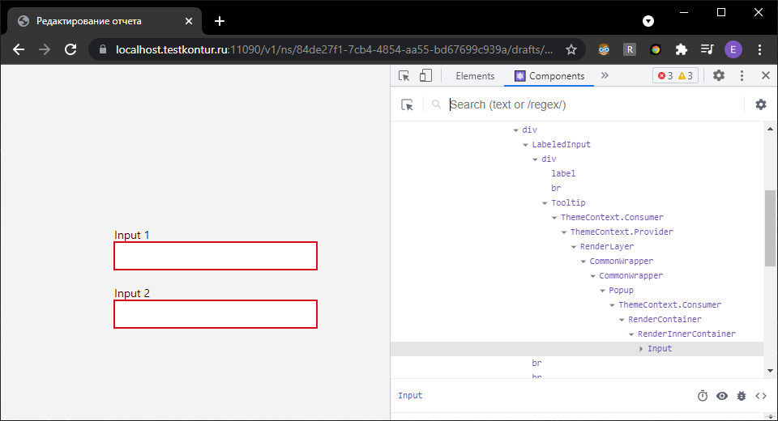

Slide 18
react-test-selectors

Slide 19
div
label
br
label
span
span
span
input
noscript*

Slide 20
function LabeledInput(props: LabeledInputProps) { return ( <div> <label>{props.label}</label> <br /> <Tooltip render={() => "Поле должно быть заполнено"}> <Input value={props.value} onValueChange={props.onValueChange} error={props.value === ""} /> </Tooltip> </div> ); }

Slide 21
div
label
br
label
span
span
Portal
LabeledInput
Input
Tooltip
span
noscript*

Slide 22
react-test-selectors

Slide 23
≈800 тестов
уникальных

Slide 24
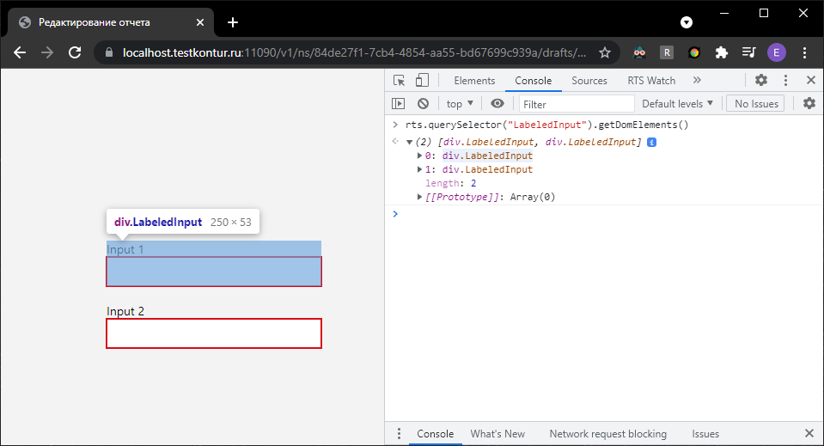

Slide 25


Slide 26
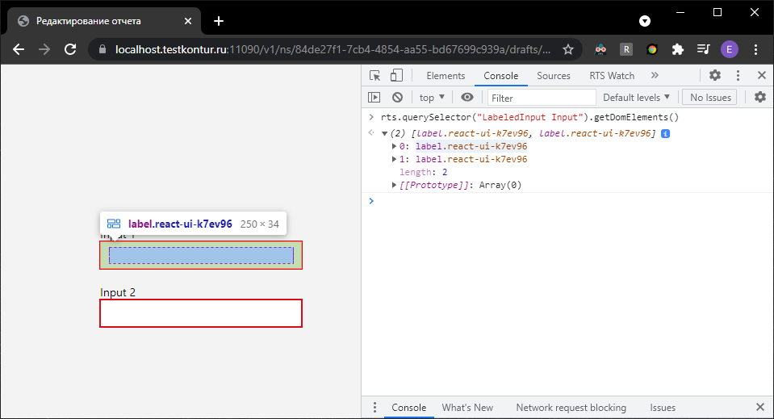

Slide 27
Скорость

Slide 28
Меньше энтропия

Slide 29

Теперь разработчикам не надо расставлять testid!!1
Ну или надо, но совсем чуть-чуть

Slide 30
Нельзя потрогать?
Отладка?
А если баги?

Slide 31
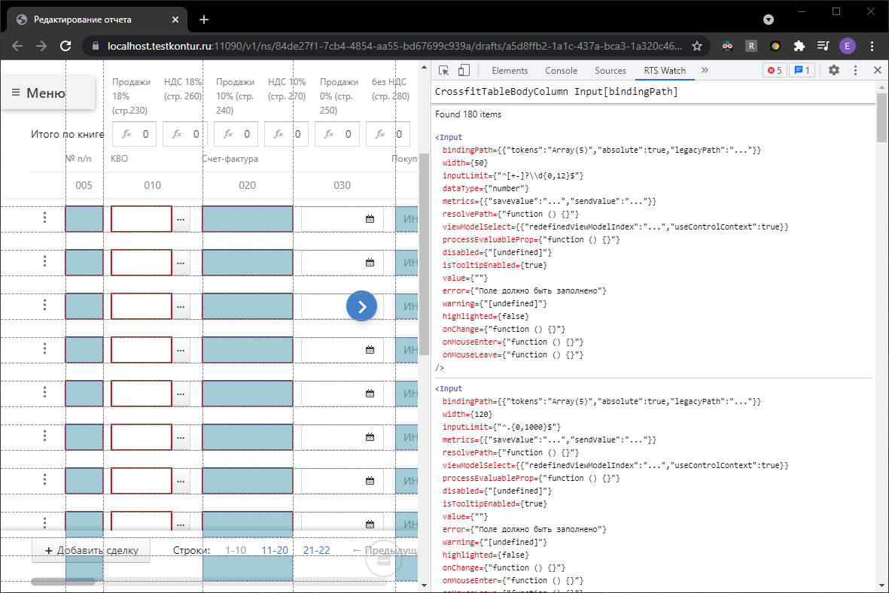

Slide 32
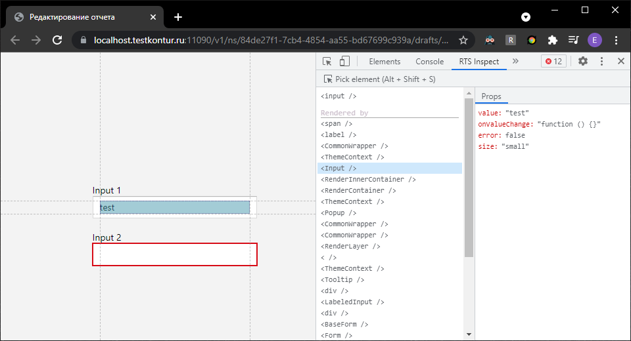

Slide 33
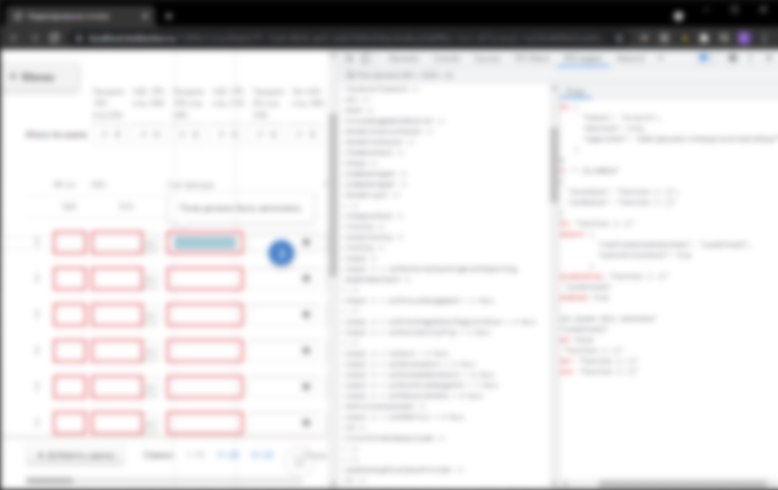
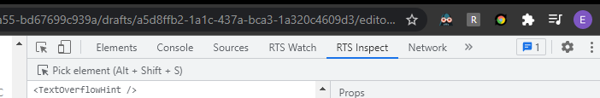



Slide 34
Доступ к свойствам

Slide 35
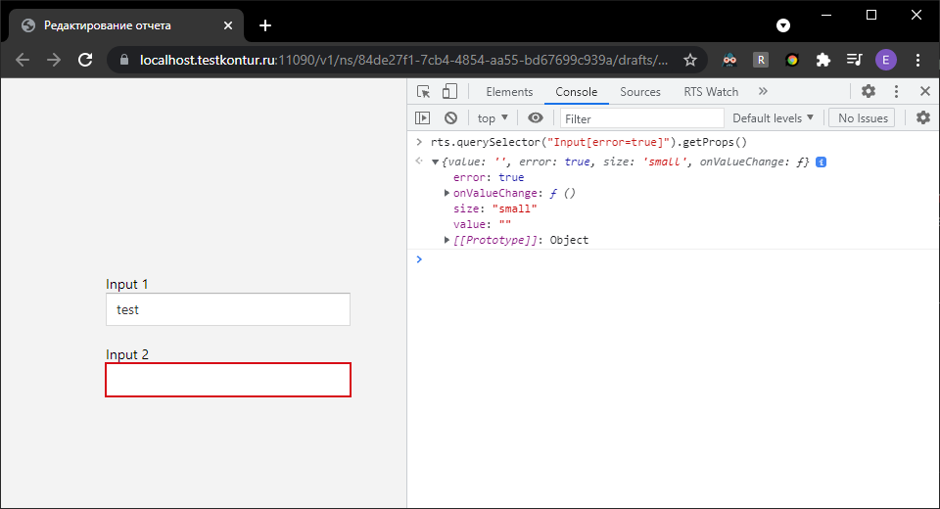

Slide 36

Границы применимости
React
Любой язык / фреймворк
Мягкое внедрение

Slide 37
Так вот…

Slide 38
export class InputControl extends ControlBase { protected readonly internalInputHtmlElement = control(HtmlInputControl).as("input").in(this);
protected readonly internalCandyInput =
control(InternalCandyInputControl).as("Input[bindingPath]").in(this); protected getInternalInputHtmlElement(): HtmlInputControl { return this.internalInputHtmlElement; } public get value(): Promise<string> { return this.getInternalInputHtmlElement().value; }

Slide 39
export class Title104816Unit extends UnitBase { public readonly кпп = control(InputControl).path("Файл/Документ/СвНП/НПЮЛ/КПП").in(this);
public readonly иннюл = control(TextControl).path("Файл/Документ/СвНП/НПЮЛ/ИННЮЛ").in(this);
public readonly номКорр = control(InputControl).path("Файл/Документ/НомКорр").in(this);

Slide 40
private readonly signerRadioGroup = boundedControl(RadioGroup)
.prop("bindingPath", "ПрПодп").in(this);

Slide 41
private readonly signerRadioGroup = boundedControl(RadioGroup)
.prop("bindingPath", "ПрПодп").in(this);

Slide 42
private readonly signerRadioGroup = boundedControl(RadioGroup)
.prop("bindingPath", "ПрПодп").in(this);

Slide 43
private readonly input = boundedControl(Input).in(this);
return this.input.pick(x => x.error);

Slide 44
Стабильность PageObject из коробки

Slide 45
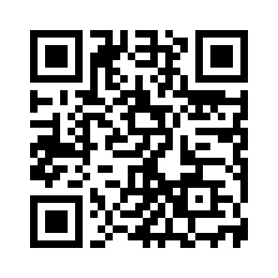
react-test-selector.github.io

Slide 46
Вопросы
Детали реализации
Навигация по дереву из репозитория react
react experimental selectors
Альтернативы
testing-library?
testcafe + react?
react-test-utils?

Slide 47
react-test-selector.github.io

